Slide 1
МУНИЦИПАЛЬНОЕ БЮДЖЕТНОЕ ОБЩЕОБРАЗОВАТЕЛЬНОЕ УЧРЕЖДЕНИЕ
НАЧАЛЬНАЯ ОБЩЕОБРАЗОВАТЕЛЬНАЯ ШКОЛА № 21
Г. ЮЖНО-САХАЛИНСКА САХАЛИНСКОЙ ОБЛАСТИ
Тема исследования:
«На кончиках пальцев…
(или Волшебные краски средневекового художника)»
Работу выполнил:
Быков Андрей,
ученик 4 Г класса
Руководитель:
Пасынок Юлия Юрьевна,
заместитель директора по УВР, учитель начальных классов.

Slide 2
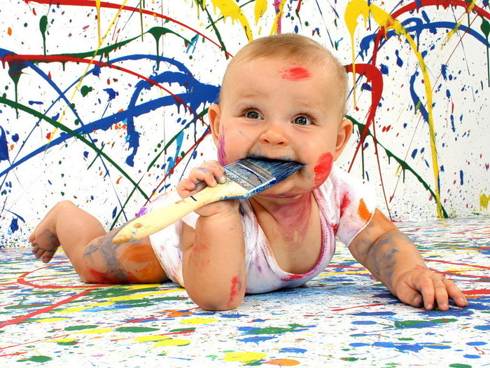
Детям необходимо все хватать, трогать, гладить и пробовать на вкус!

Slide 3
ГИПОТЕЗА ИССЛЕДОВАНИЯ: Мы предположили, что воздействуя на кончики пальцев с использованием пальчиковых красок, приготовленных в домашних условиях, можно развить речь ребенка.
ЦЕЛЬ ИССЛЕДОВАНИЯ: изучить влияние пальчиковых красок на развитие ребенка, при этом самостоятельно изготовить их в домашних условиях.
ОБЪЕКТ ИССЛЕДОВАНИЯ: ребенок и пальчиковые краски
ПРЕДМЕТ ИССЛЕДОВАНИЯ: рисование пальчиковыми красками и влияние их на речевое развитие ребенка.
ЗАДАЧИ ИССЛЕДОВАНИЯ:
1. Изучить историю появления красок.
2. Выяснить, что такое мелкая моторика.
3.Узнать, из чего состоят пальчиковые краски.
4.Опытным путем попробовать приготовить пальчиковые краски в домашних условиях.
5. Определить, какое влияние оказывают пальчиковые краски на развитие ребенка.

Slide 4
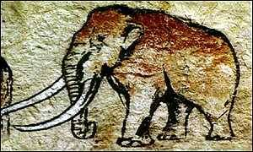
История появления красок
Материал для изготовления красок человек первоначально брал из того, что его окружало - это были натуральные пигменты и другие красящие вещества природного происхождения. Краски существуют так давно, что невозможно сказать, когда и кем они были изобретены. С древнейших времен люди растирали сажу, пережженную глину, замешивали на животном клее и творили в свое удовольствие. Охрами, красками на основе глины, и сажей расписаны пещеры — первые свидетели труда живописцев, дошедших до наших времен.

Slide 5
Состав краски

Slide 6
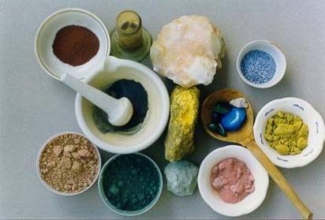
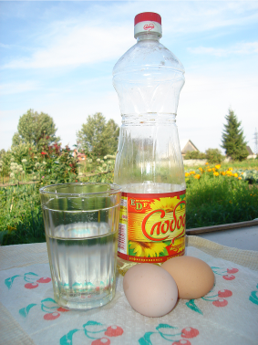
Пигмент
Связующее вещество

Slide 7
В моей прошлогодней исследовательской работе мы изучали сферу применения куриных яиц в деятельности человека. Средневековые иконописцы применяли темперные краски.
Существует несколько видов яичной темперы: из цельного яйца, белковая, но самое широкое распространение получила желтковая темпера.
Яичная темпера оставалась основным материалом художников на протяжении почти 800 лет.
После добавления к желтку раствора уксусной кислоты состав размешивался деревянной лопаточкой. В приготовленную эмульсию добавляли пигмент.

Slide 8
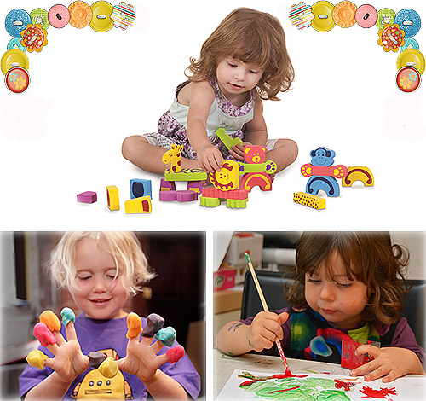
Мелкая моторика – совокупность скоординированных действий нервной,
мышечной и костной систем

Slide 9
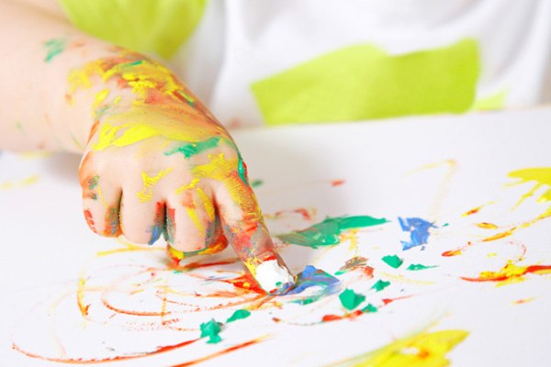
Ученые установили – уровень развития речи детей находится в прямой зависимости от степени сформирования тонких движений пальцев рук.

Slide 10
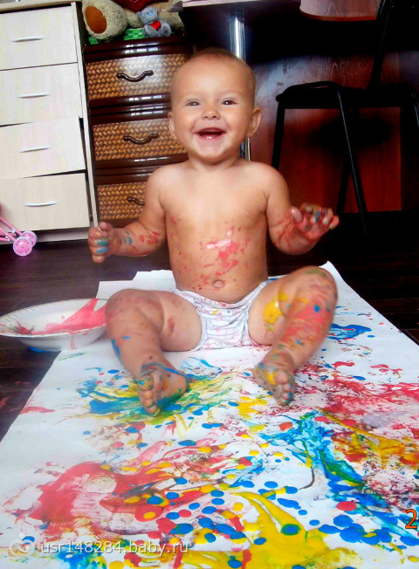
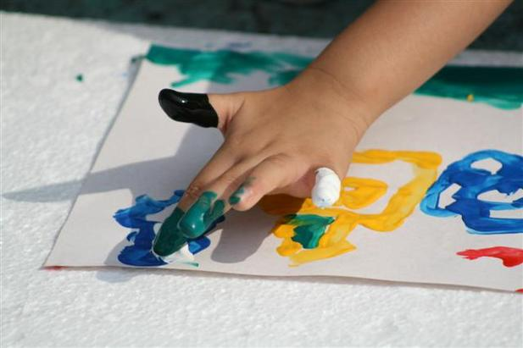
Самый главный плюс красок для рисования пальцами – это развитие мелкой моторики детских рук. А развивая мелкую моторику рук, ребенок развивает и умение говорить.

Slide 11
Анкетирование
Знаете ли Вы, что такое пальчиковые краски?
Взрослые Дети

Slide 12
Чем пальчиковые краски отличаются от обычных красок?
Взрослые Дети

Slide 13
В чем польза пальчиковых красок?
Взрослые Дети

Slide 14
Считаете ли Вы, что при помощи пальчиковых красок, можно развить речь ребенка?
Взрослые Дети

Slide 15
Можно ли изготовить пальчиковые краски в домашних условиях?
Взрослые Дети

Slide 16
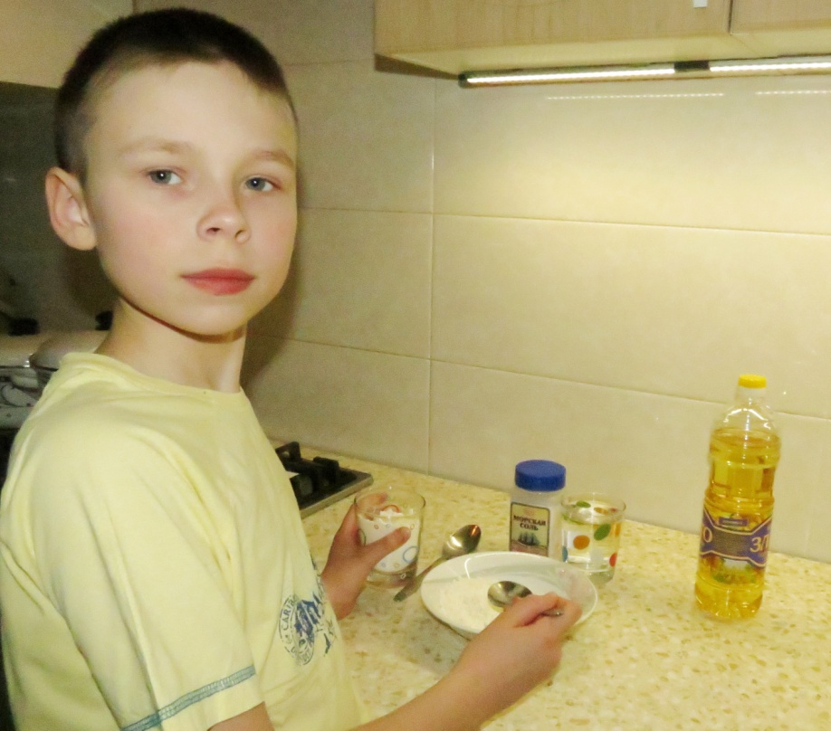
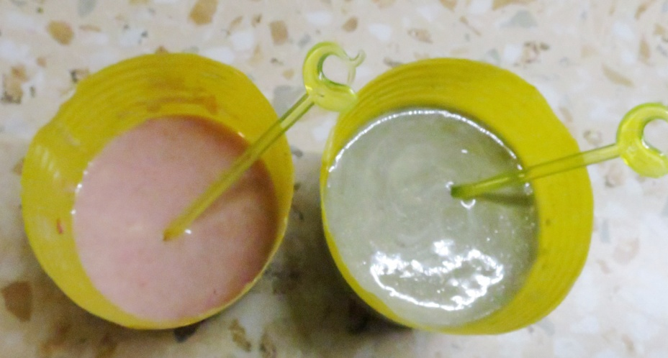
Экспериментальная часть
Нами было использовано три методики производства красок в домашних условиях:
Рецепт №1
1 стакан муки; вода; ½ ст.ложки растительного масла; 4 ст.ложки соли.

Slide 17
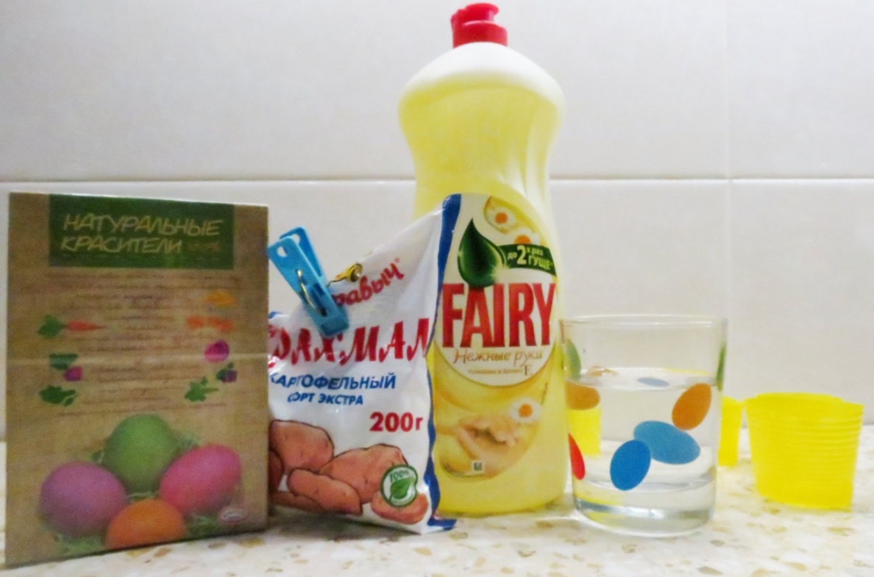
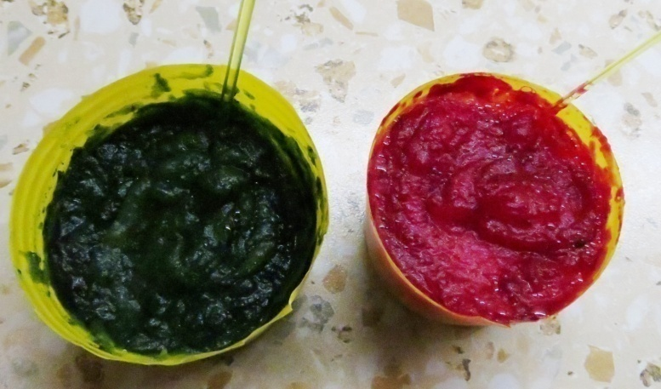
Рецепт №2
Крахмал 80г; сахар 2 ст.ложки; вода 500мл; средство для мытья посуды 50мл; пищевые красители.

Slide 18
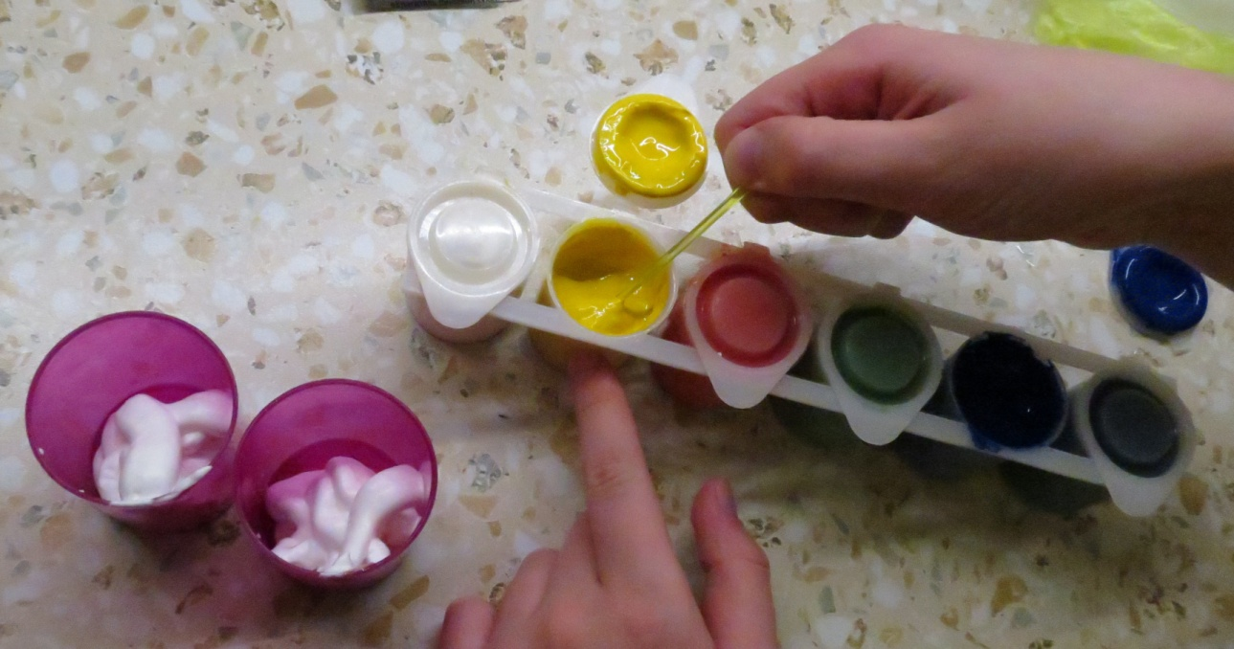
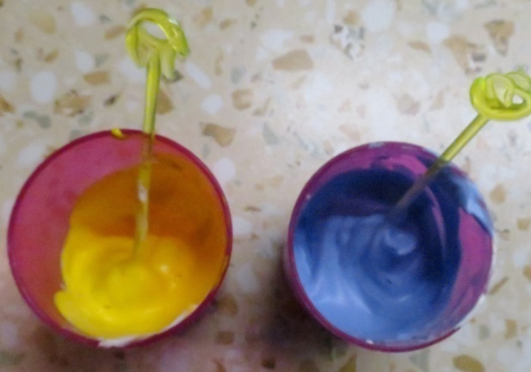
Рецепт №3
Пена для бритья; Гуашь

Slide 19
В ходе рисования я дал характеристику полученным краскам
№ рец. | Консистенция | Характеристика рисования
1 | Немного жидковатые. С крупицами соли. | Опускал пальчики в краску, вынимал и наблюдал, как краска капает с пальцев рук. Рисовал на листе бумаги. Жаловался на песок во время рисования.
2 | Густые. Желеобразные. | Рисовал менее охотно, т.к. краска оказалась густой, плохо размазывалась по бумаге. Приходилось прикладывать усилия.
3 | Воздушные, мягкие | Рисовать легко, быстро. Рисунки яркие.

Slide 20
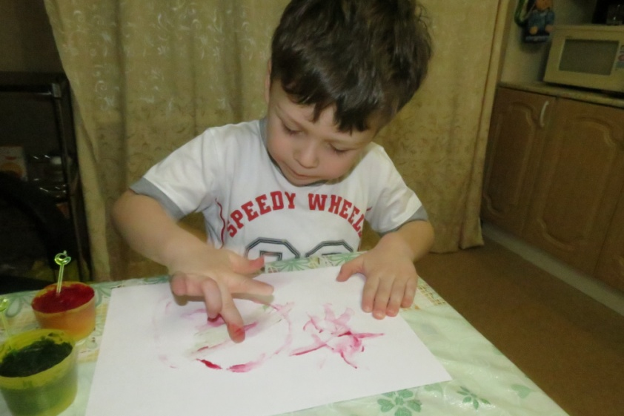
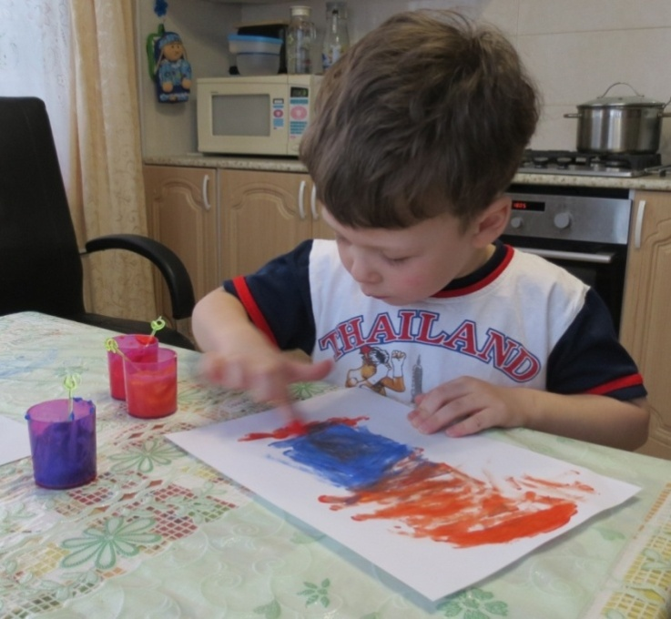
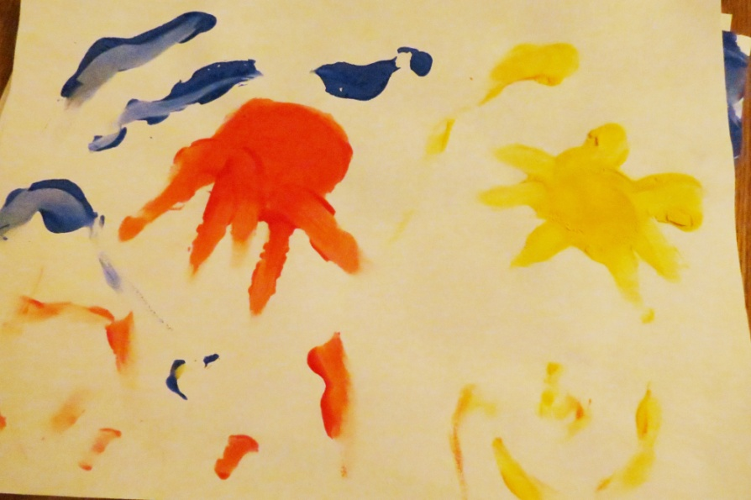
Целью нашей работы было не только сделать пальчиковые краски, но и начать их постоянно использовать в творчестве брата, наблюдая за развитием его речи.

Slide 21
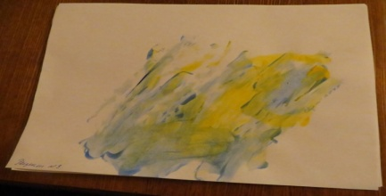
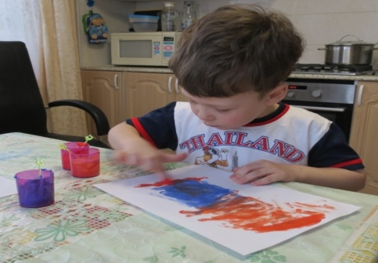
Дата рисования | Наблюдения за речью Вадима
02.11.2016 | Молча рассмотрел краски. Боялся испачкать руки. Рисовал не охотно.
06.11.2016. | Увидев краски – обрадовался. Спросил – что рисовать будем? Я предлагал рисовать фигуры. Вадим повторял за мной названия фигур.
09.11.2016. | Вадим рад занятиям рисования. Комментирует процесс рисования простыми предложениями. Многие слова произносит еще плохо, с ошибками. (Рисую кирпич!)
13.11.2016. | Во время рисования, Вадим, чаще стал комментировать свои действия.

Slide 22
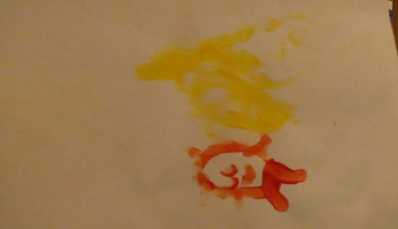
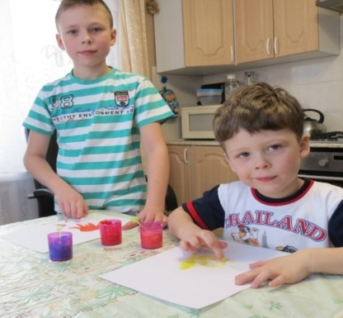
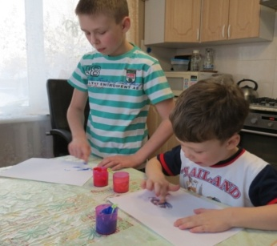
Дата рисования | Наблюдения за речью Вадима
16.11.2016. | Ждет рисования пальчиковыми красками. Иногда сам предлагает тему для рисования. (Рисуем солнце!)
20.11.2016. | Любит рисовать как пальчиками так и полной ладонью. Болтает во время рисования на «своем» языке.
23.11.2016. | Во время рисования Вадим называет фигуры, цвета красок, предлагает тему для рисования. Если я делаю замечание о неправильно произнесенном слове. Говорю, как нужно произносить. Вадим повторяет слово без ошибки.

Slide 23
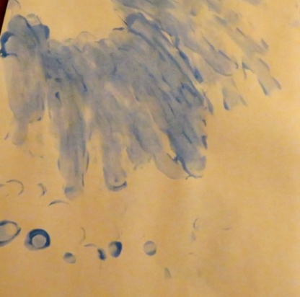
Дата рисования | Наблюдения за речью Вадима
27.11.2016. | Я заметил, что есть слова в речи Вадима, которые он пытается произнести правильно. Останавливает рассказ и пробует вновь повторить слово, чтоб прозвучало оно правильно!
30.11.2016. | Во время рисования, Вадим, чаще стал комментировать свои действия.
04.12.2016. | Ждет рисования пальчиковыми красками. Сам предлагает тему для рисования.
07.12.2016. | Просит рисовать красками. Спрашивает – что будем рисовать! Ждет от меня тему для рисования. (Рисую тучку с дождиком!)
11.12.2016. | Рисовать очень нравится. С нетерпением ждет нового экспериментального дня. Просит рисовать!!! В процессе рисования у Вадима больше самостоятельных комментариев рисунка.
14.12.2016. | Я заметил что предложения Вадима становятся более сложными. Во время рисования он придумывает смешные истории.

Slide 24
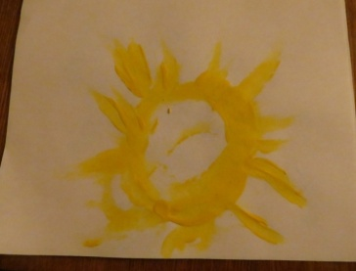
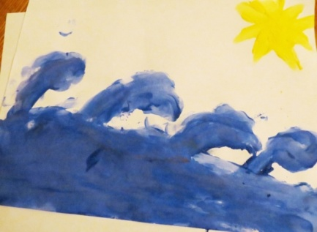
Дата рисования | Наблюдения за речью Вадима
18.12.2016. | Вадим с удовольствием рисует. Балуется. Придумывает истории в процессе рисования.(Солнце яркое проснулось. Стало сильно светить нам!)
21.12.2016. | Многие слова Вадим стал произносить более четко. Без искажения звуков.
25.12.2016. | Мне кажется, мой брат слишком много говорить - рисует и разговаривает без остановки. Фантазия Вадима меня просто удивляет. (Андрей, давай рисовать море. Синее море. Волны морские. Яркое, желтое солнце нарисую сейчас!)
28.12.2016. | Вадим придумывает свои буквы, цифры, пытается писать красками предложения. Во время написания зашифрованных геометрических предложений он комментирует происходящие события накануне занятия.

Slide 25
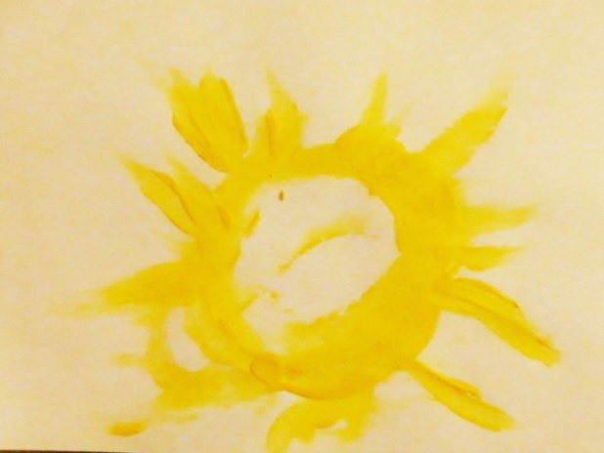
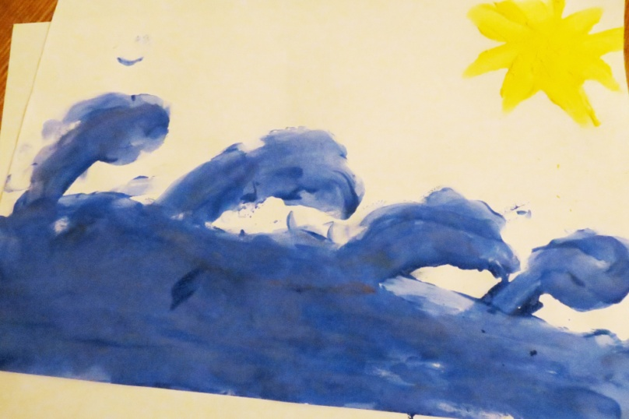
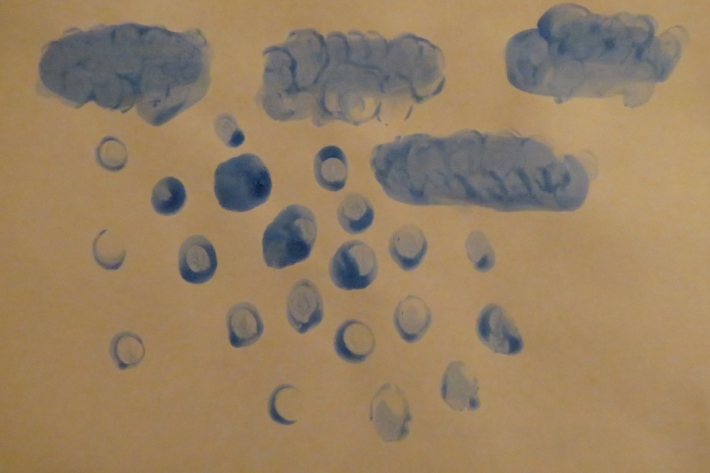
Я считаю, что пальчиковые краски внесли свой вклад в речевое развитие моего брата. Его словарный запас увеличивается с каждым днем. Речь брата мне понятна, ошибки встречаются только в произношении новых слов. Пальчики стали более сильными и ловкими.

Slide 26
Заключение
В результате исследовательской работы, можно сделать следующие выводы:
Развитие мелкой моторики ребенка, оказывает влияние на психоэмоциональное развитие ребенка.
Пальчиковые краски хорошо развивают мелкую моторику, что влияет не только на умение малыша использовать свои руки, но и способствует развитию речи.
Моя гипотеза о том, что действуя на кончики пальцев с использованием пальчиковых красок, приготовленных в домашних условиях, можно развить речь ребенка, подтвердилась.

Slide 27
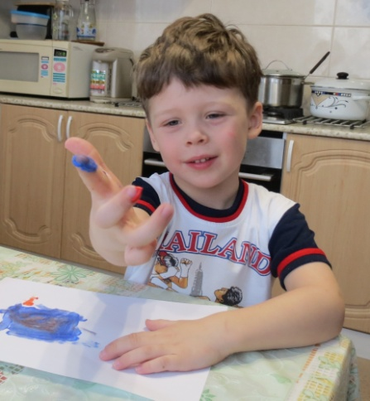
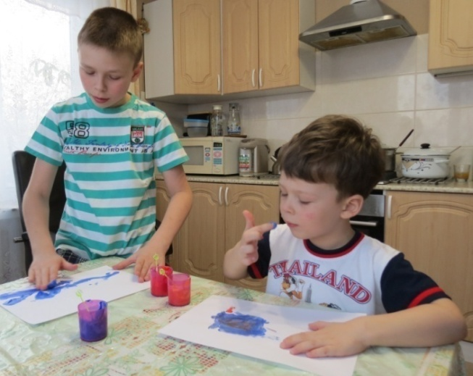
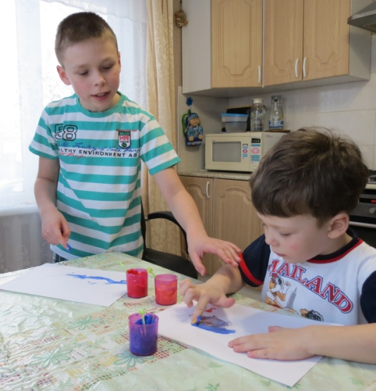
Мы с братом часто рисуем красками, приготовленными своими руками из пищевых ингредиентов. Рисование доставляет огромное удовольствие, ведь маленькие дети любят новые игры, свободу творчества, а если при этом еще можно пачкать руки, то буря восторга нам гарантирована!!!

Slide 28
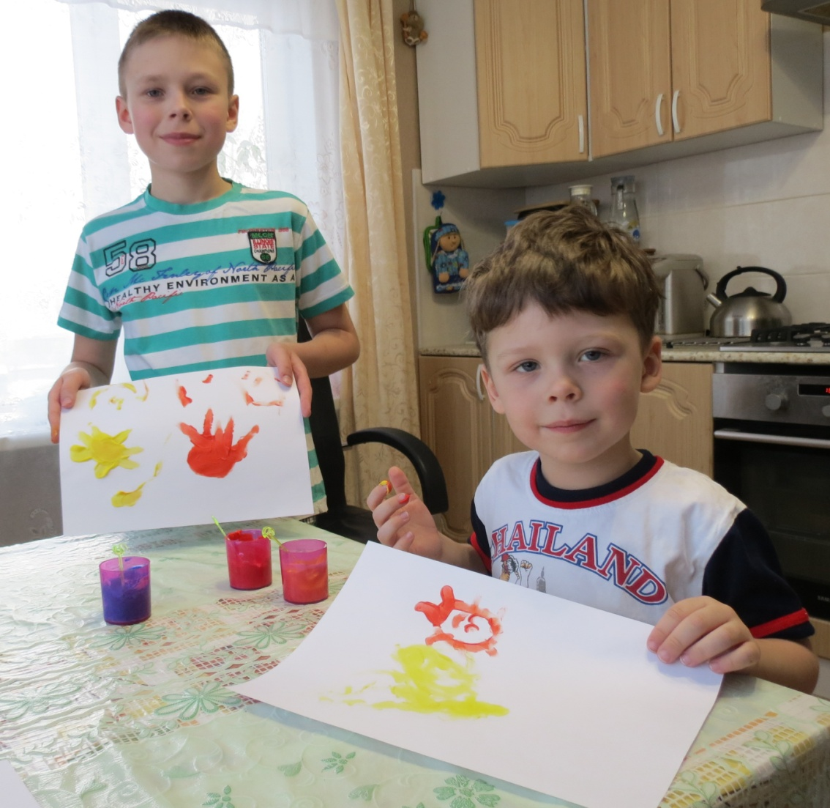
Спасибо за внимание!

Slide 29
Литература:
Алексеева В. В.Что такое искусство? – М.: Советский художник, 1973.
Белая А. Я., Мирясова В. И. Пальчиковые игры (для развития речи дошкольников). Пособие для родителей и педагогов. Москва, 1999.
Берестнева Е.В. Проектная деятельность учащихся начальной школы//Начальная школа. – 2011. - №6
Большая детская иллюстрированная энциклопедия. М.: Эгмонт Россия Лтд. 2005.
Дитрих А.К., Юрмин Г.А., Кошурников Р. В. Почемучка. М.: Педагогика – Пресс, 1993.
Журнал «W.I.T. C.H.Чародейки», № 09 (79), сентябрь 2009.
Кольцова М.М., Рузина М.С. Страна пальчиковых игр. – СПб.,1997
Кузин В.С., Кубышкина Э.И. Изобразительное искусство. 1-2 кл.: Учеб. Для общеобразоват. Учеб. Заведений. М.: Дрофа, 1995.
Лопухина И.С. Логопедия – речь, ритм, движение: пособие для логопедов и родителей. – СПб.: Дельта, 1997. – 256 с.
Новиковская О.А. Ум на кончиках пальцев: маленькие подсказки для родителей – М.: АСТ; СПб.: Сова, 2007. – 93 с.
Орлова Н. Г. Иконопись – М.: Белый город, 2004.
Толбакова А.К. Пальцы помогают говорить //Дошкольное воспитание. – 1988. - № 4; 1989. - № 10 .
Цвынтарный В.В. Играем пальчиками и развиваем речь. - Нижний Новгород, 1995. – 110 с.
Энциклопедия для детей: Искусство. Часть 2.- М.: Аванта+, 2005.

